Slide 1
Windows Forms

Slide 2
Нашата първа програма с Windows Forms
Какво е Windows Forms
Как да си направим Windows Forms Visual Studio проект

Slide 3
Разбиране на структурата на проекта
Как стартираме нашия проект?
Какво прави Program.cs?
Как да извикаме форма?

Slide 4
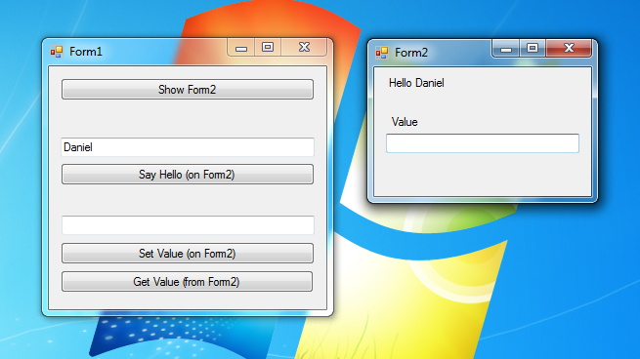
Какво е Форма?!

Slide 5
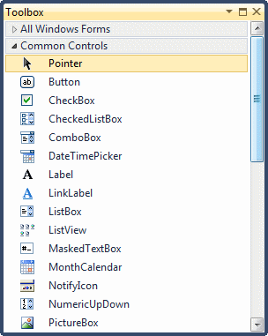
Какво е ToolBox

Slide 6
Най-често използвани контроли във формите
Button
CheckBox
Label
TextBox
ComboBox
RadioButton

Slide 7
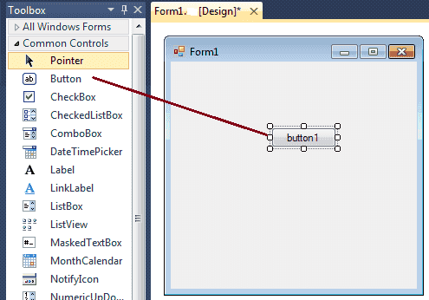
Демо добавяне на контроли върху форма

Slide 8
Свойства на контролите
От къде да променим свойствата на всяка една контрола върху нашата форма?
Различните контроли имат различни свойства, които могат да бъдат променяни.

Slide 9
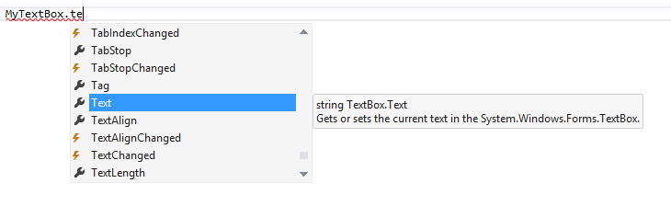
Демо – достъп до свойствата на бутона чрез код

Slide 10
Събития
Какво са събитията?
Кога настъпват събитията?
Как можем да създадем събитие „натискане на бутон“?

Slide 11
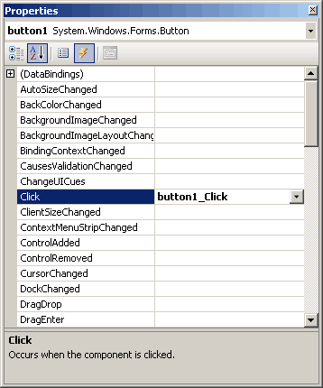
Демо - Събития

Slide 12
Задача
Създайте Windows Forms Visual Studio проект с 1 форма. Нека във формата да има Label (текст), TextBox (кутийка за попълване на текст) и Button (Бутон). Нека Label-a да няма стойност. При натискане на бутона, трябва текста в Label-a да стане “Hello ” + информацията, записана в TextBox-a.

Slide 13
Други често срещани контроли
TabControl
GroupBox
MonthlyCalendar
DateTimePicker
RadioButton
CheckBoxList

Slide 14
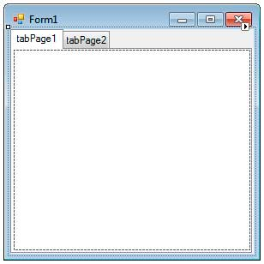
Демо - контроли

Slide 15
Извикване на форма от контекста на текущата форма
Как можем намирайки се в една форма, да отворим друга форма?

Slide 16
Демо извикване на форми

Slide 17
Задача
Създайте Windows Forms приложение с 2 форми. Нека първата форма да има Label и бутон, а втората TextBox. Нека при затваряне на втората форма, текста в label-a на първата форма да стане същия като текста въведен в TextBox-a на втората форма.

Slide 18

Въпроси

Slide 19
Задачи за домашна работа
Създайте Windows Forms приложение с 1 форма. Нека на тази форма да има съответните Labels и прилежащи текстови полета към тях:
FirstName
LastName
E-mail
Нека формата да има бутон за добавяне (Add). При натискане на бутона да се записват съответните данни в текстов файл на нов ред, като записването да е в подходящ формат, за да е лесно четимо

